Slide 1
Neuenfelder Straße 19 Behörde für Umwelt & Energie/ Behörde für Stadtentwicklung und Wohnen
Planung des Richtfunkstandortes

Slide 2
Ziele & Allgemeines
Idealer, sehr hoher Standort mit Sichtverbindung in die Hamburger Innenstadt und nach Harburg.
Gute Möglichkeit, die Elbinsel ans Richtfunknetz von Freifunk Hamburg anzubinden.
Ansprechpartner von Freifunk Hamburg ist Leo Krüger (leo@hamburg.freifunk.net)
Prüfung, Abnahme und Dokumentation der Elektro-Arbeiten durch Elektrofachkraft (Freifunk Hamburg)
Alle Arbeiten werden von Freifunk Hamburg ehrenamtlich und für den Gebäudeanbieter kostenlos durchgeführt.
Der Gebäudeanbieter stellt Zugang zum Dach und Strom zum Betrieb der Anlage.
Details siehe Dachnutzungsvertrag.

Slide 3
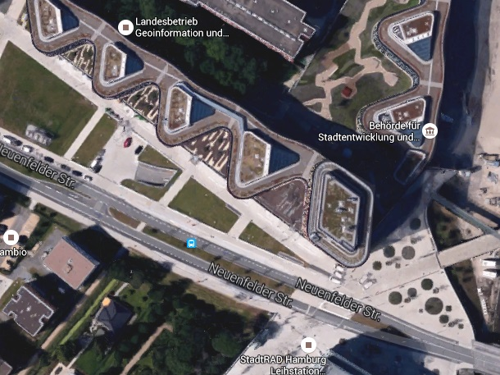
Mögliche Richtfunkstrecken
möglicherweise zur Mokrystr. (Wilhelmsburg)
Zum Zirkusweg 1 (Artfiles)
Norden
Richtung Harburg/Heimfeld (evtl. St. Paulus Kirche Heimfeld)

Slide 4
Auf dem Dach
Planung Richtfunk BUE/BSW

Slide 5
Einführung
Freistehender Mast mit Ständer, der mit Gehwegplatten beschwert ist
Blitzschutz durch eigene Blitzfangstange
Nutzung vorhandene Dachdurchführung für Netzwerkkabel
Antennen mit Durchmesser von 20cm bis maximal 50cm

Slide 6
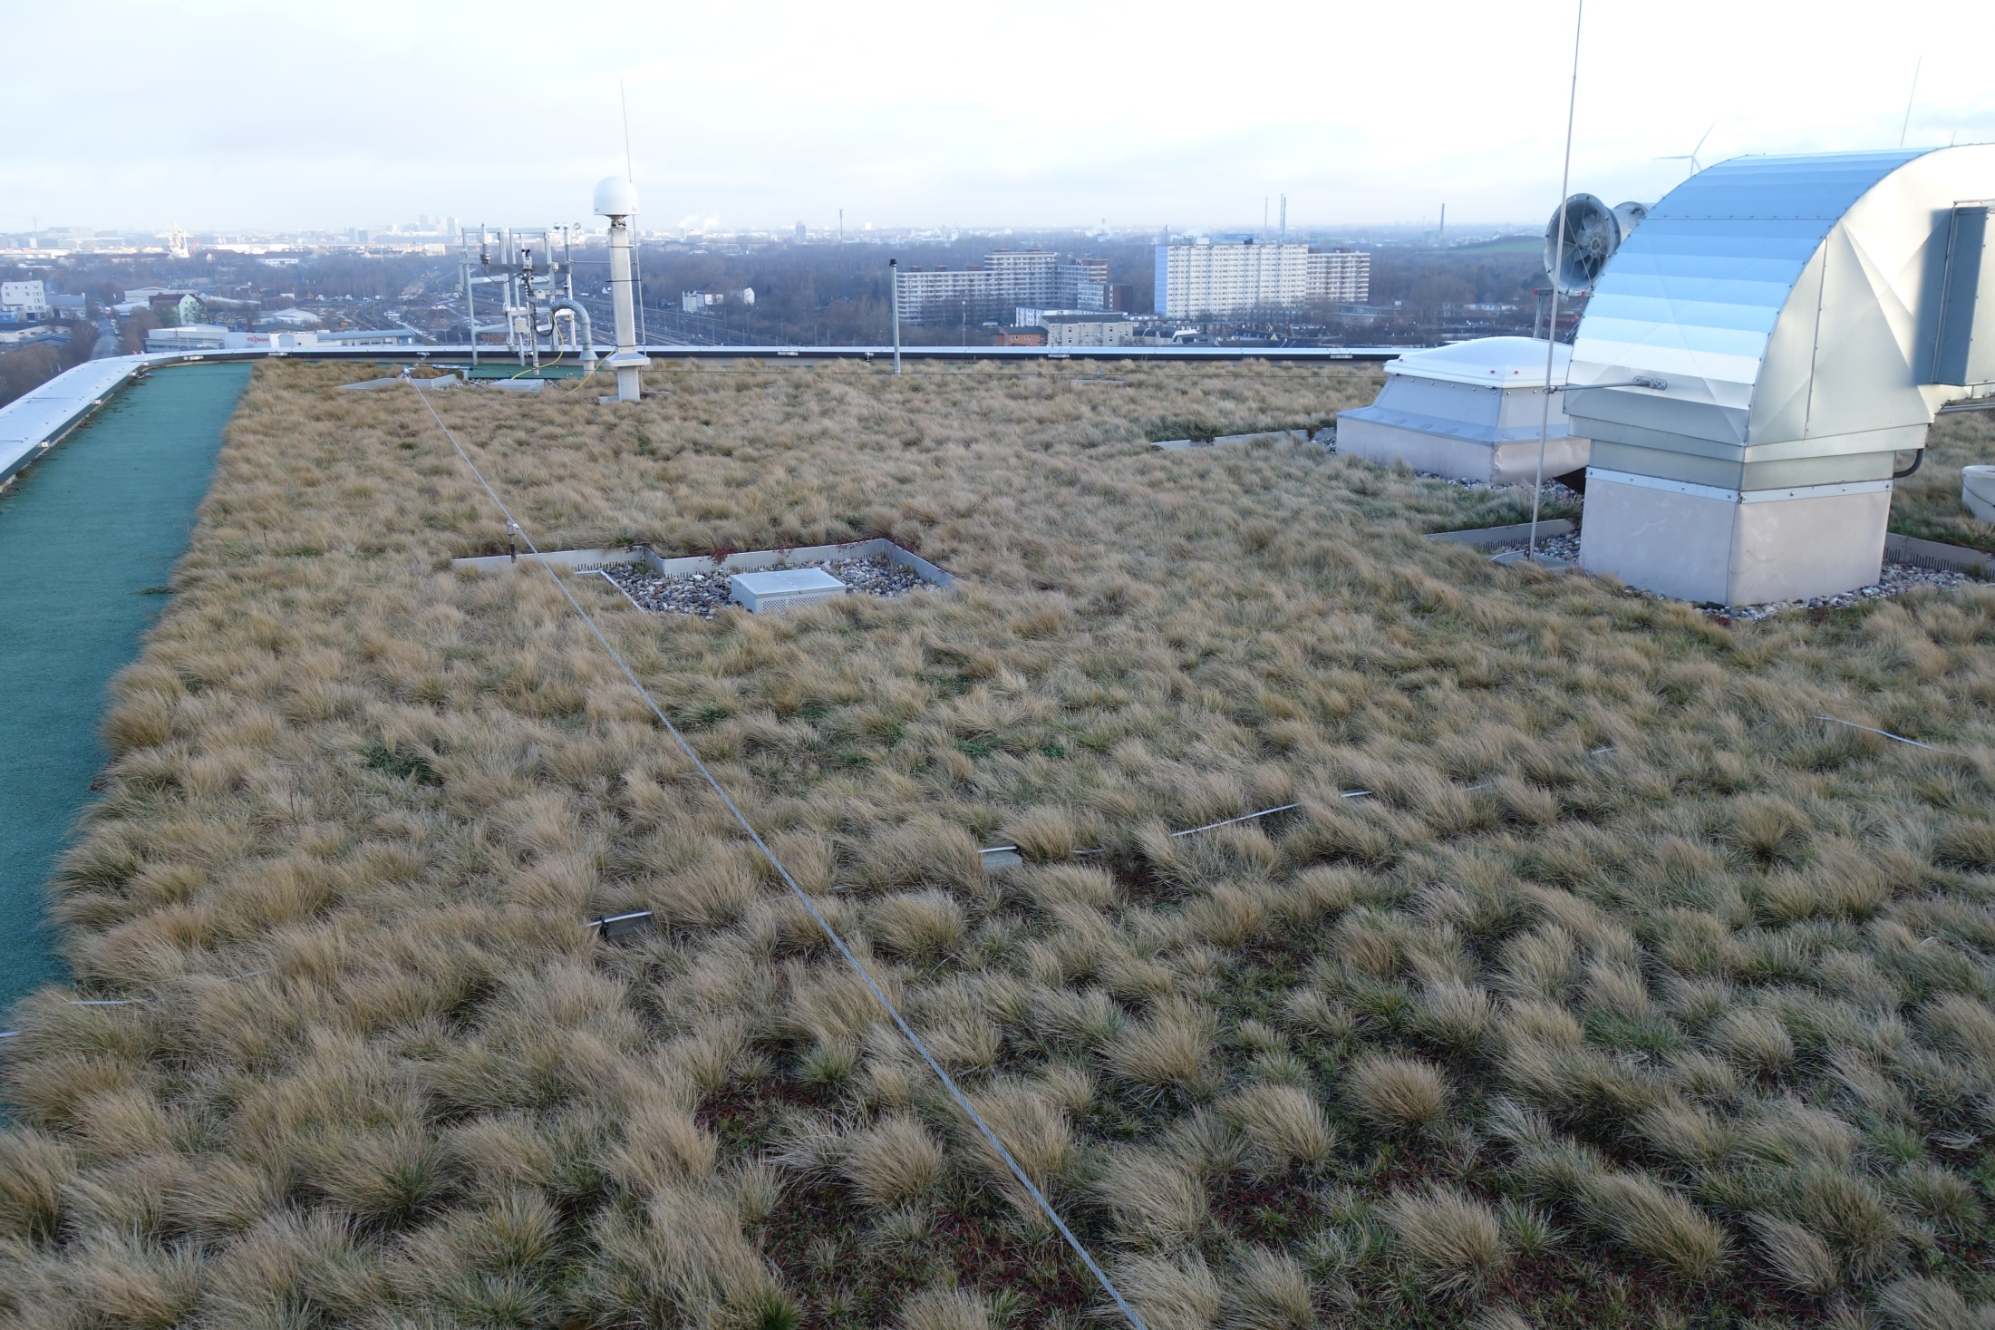
Legende
Ortsmarkierung
#
280
200
150
1
120
1120
2
310
70
120
195
130
120
310
Mast & Blitzfangstange
Absicherungsseil
Netzwerkkabel
Trennfunkenstrecke
Blitzschutz
Blitzfangstange (2)

Slide 7
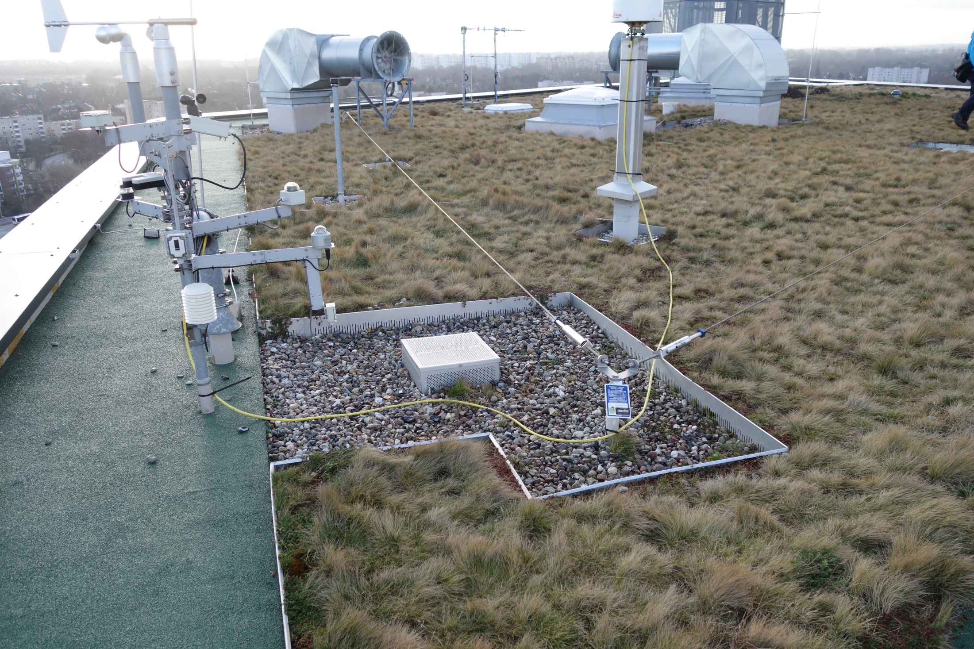
2
1120
3
200
1
Wetterstation
Kabeldurchführung (3)
Netzwerkkabel
Absicherungsseil

Slide 8
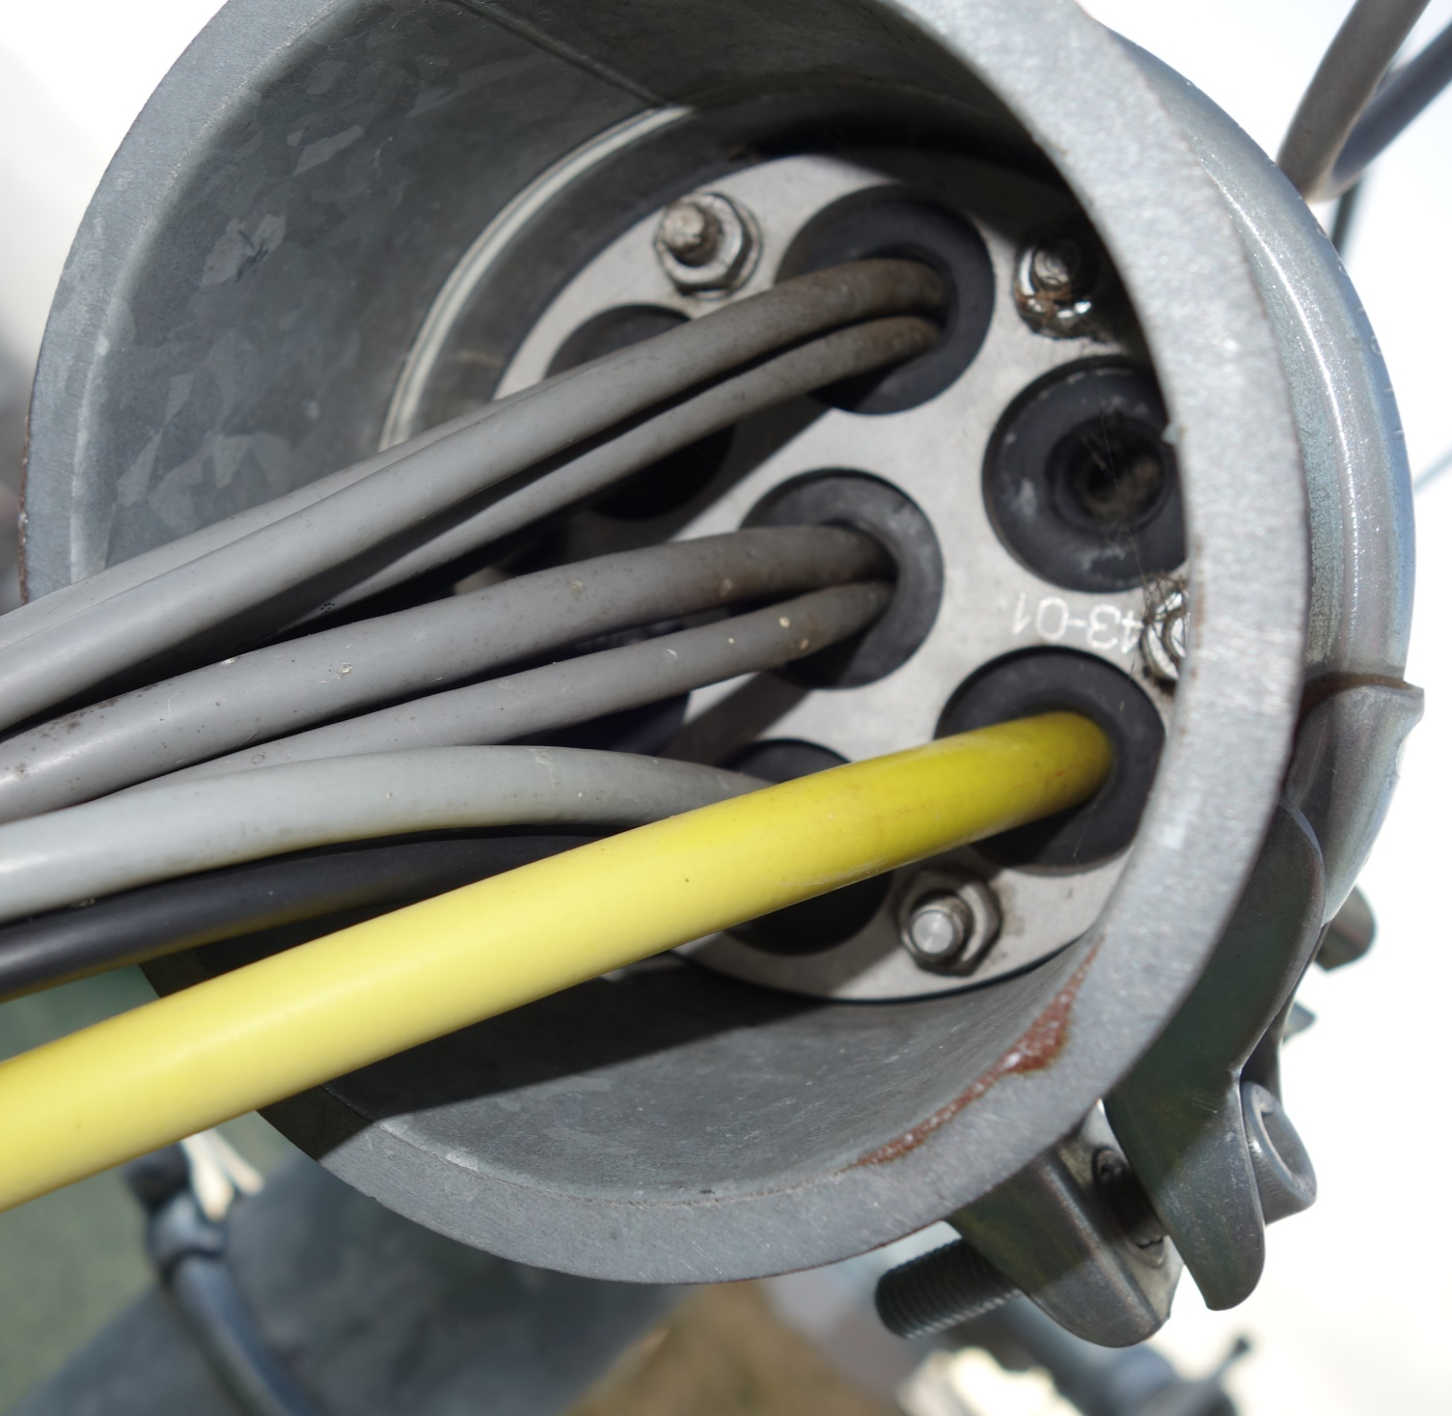
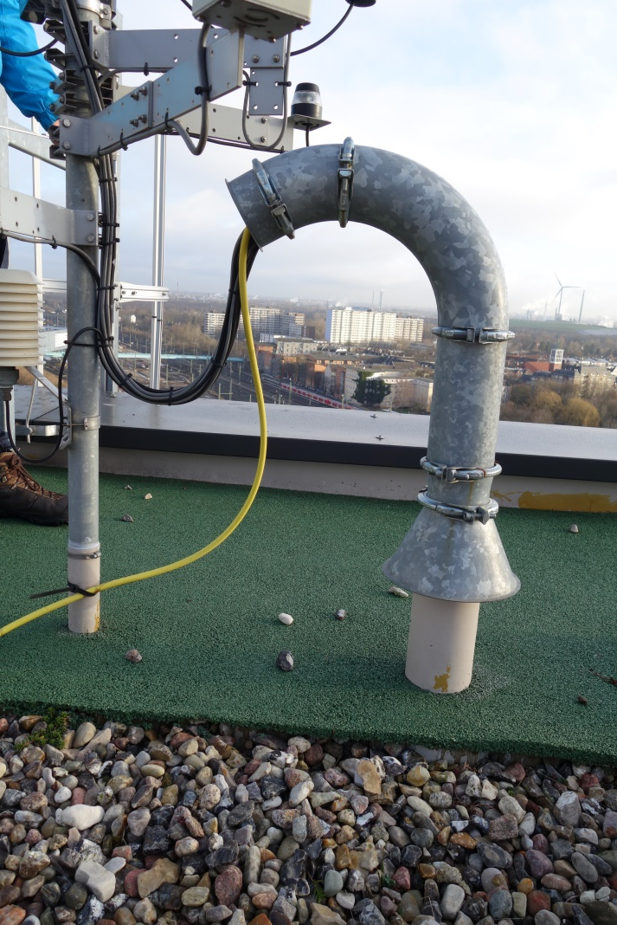
10
3
0,8
Platz für ca. 1 Kabel
Platz für ca. 3 Kabel

Slide 9
Offene Fragen
Höhe Mast und damit einhergehende benötigte Höhe der Blitzfangstange
Abstand Mast zu Blitzfangstange (realisiert durch DEHNiso-Distanzhalter) und damit genauer Standort Blitzfangstange
Genaue Führung der Anbindung von Blitzfangstande und Mast (letzterer mit Trennfunkenstrecke) an Blitzschutz, wie weit auseinander?
Befestigung der Netzwerkkabel auf dem Dach, damit diese nicht herumfliegen
Idee: Ähnlich ausführen wie die Dachleitungshalter (kleinere Steine) für die Rundleiter → Wie mehrere Netzwerkkabel dort befestigen?

Slide 10
Im innenraum
Planung Richtfunk BUE/BSW

Slide 11
Einführung
Montage von 10“ Gehäuse, Ethernet Überspannungsschutz und Unterverteilung an Außenwand Nordseite
Gehäuse beinhaltet Router und Switch, oberhalb davon Montageplatte mit Überspannungsschutz, unterhalb davon Kasten für Unterverteilung
Nutzung vorhandener Kabeltrassen und Potentialausgleichsschiene

Slide 12
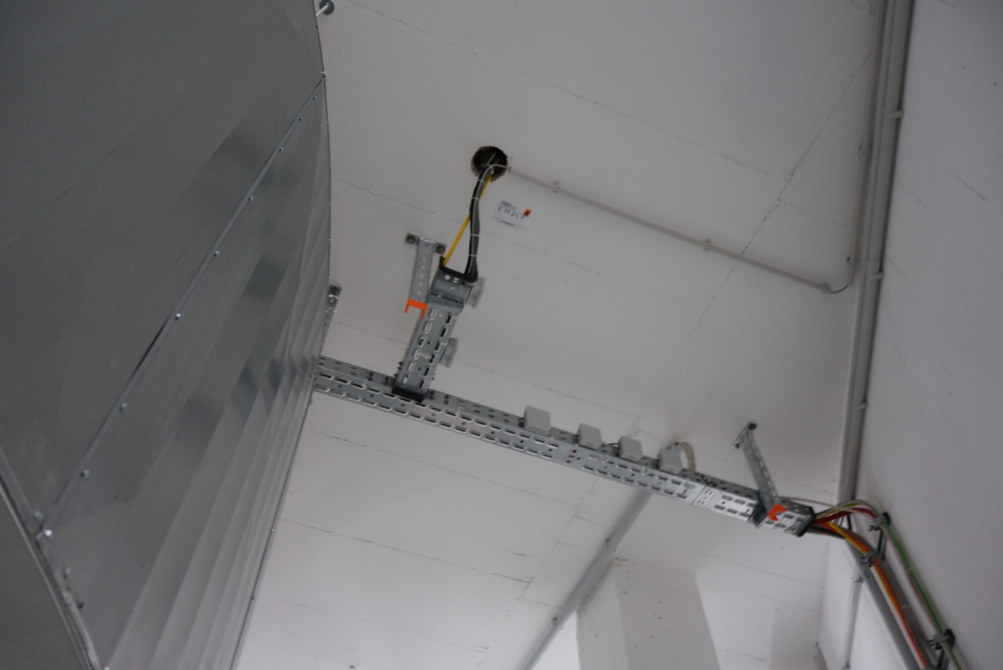
3
70
Ca. 200
4
Kabeldurchführung (3)

Slide 13
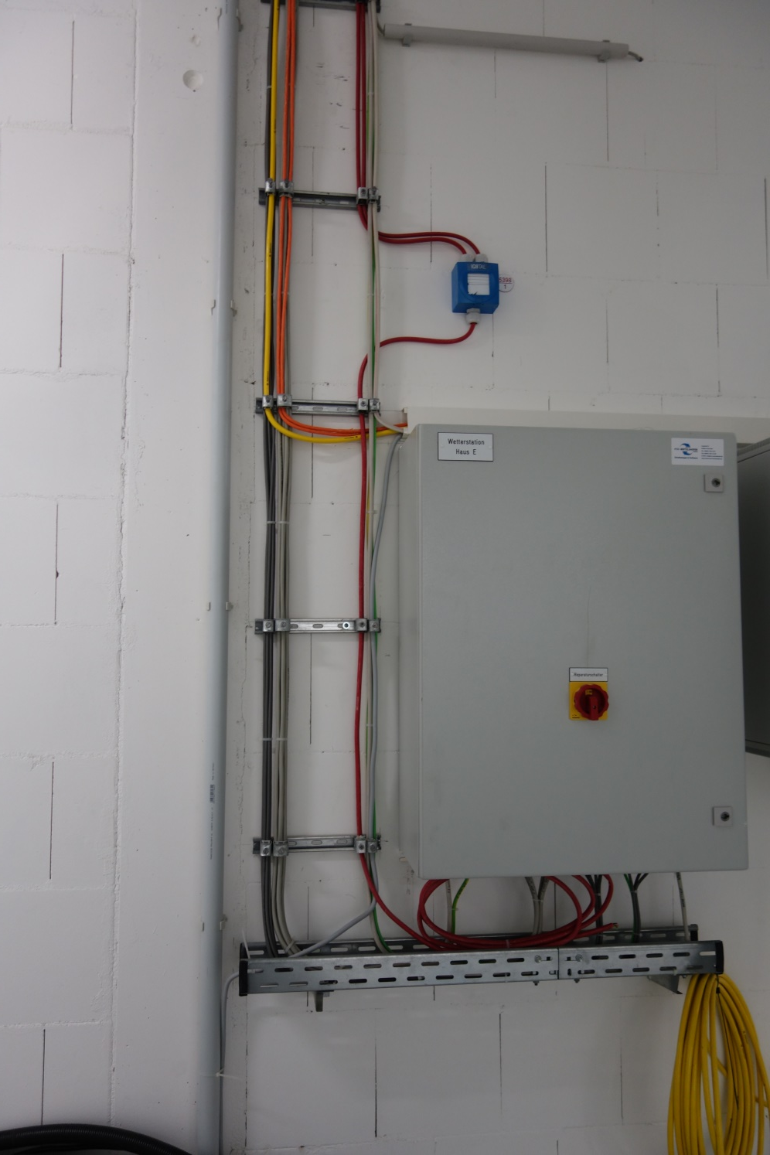
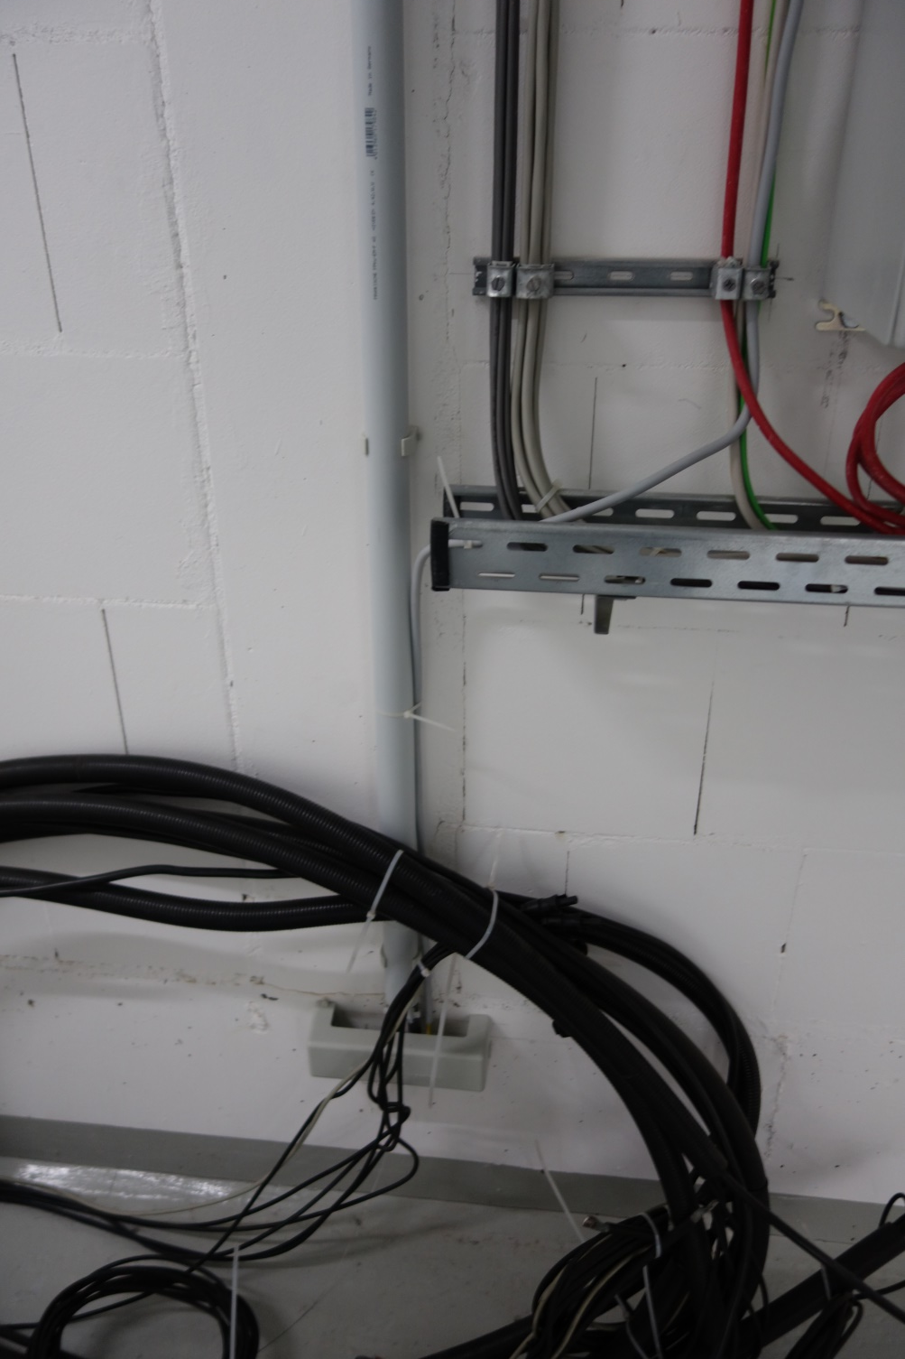
4
5
6
5
Potentialausgleichsschiene (6)

Slide 14
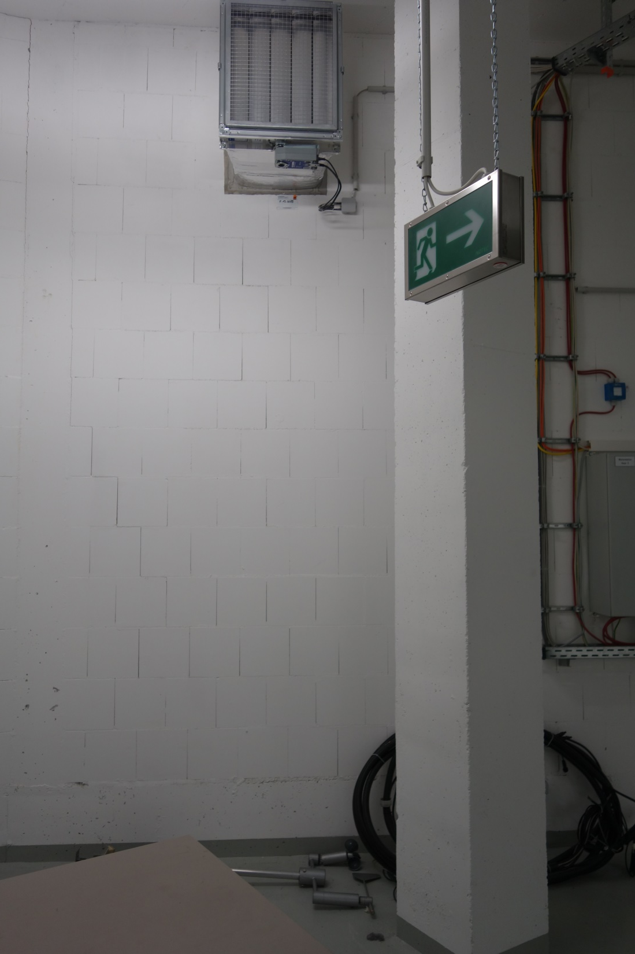
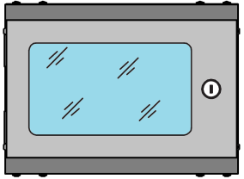
4
geschätzt 500
Ende der Kabeltrasse
Netzwerkkabel (Ethernet)
Ethernet Überspannungsschutz
10“ Gehäuse, ca. 30x33x30
Unterverteilung FFHH
5
Stromversorgung
6
Potentialausgleichsschiene (6)

Slide 15
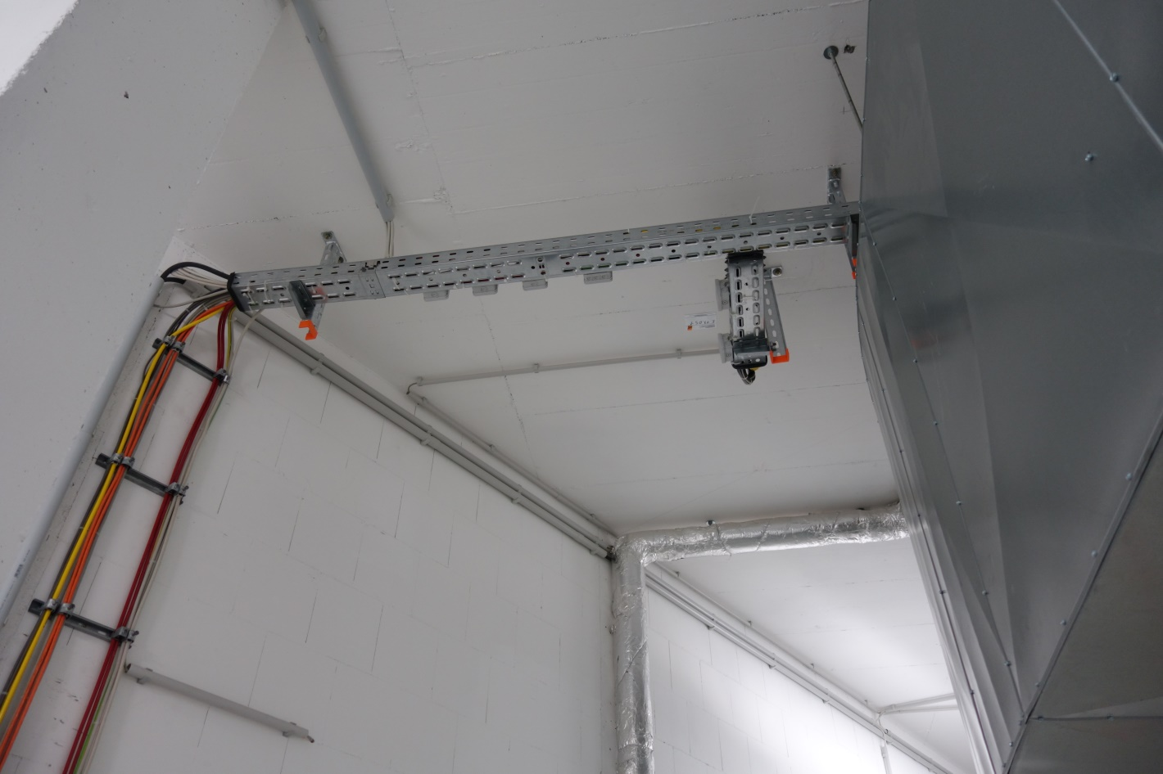
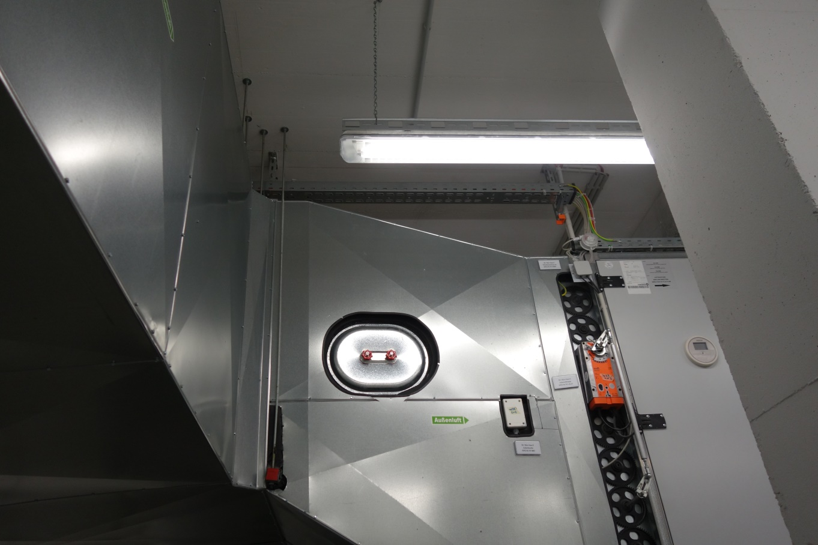
7
4
3
7
8
Kabeldurchführung (3)

Slide 16
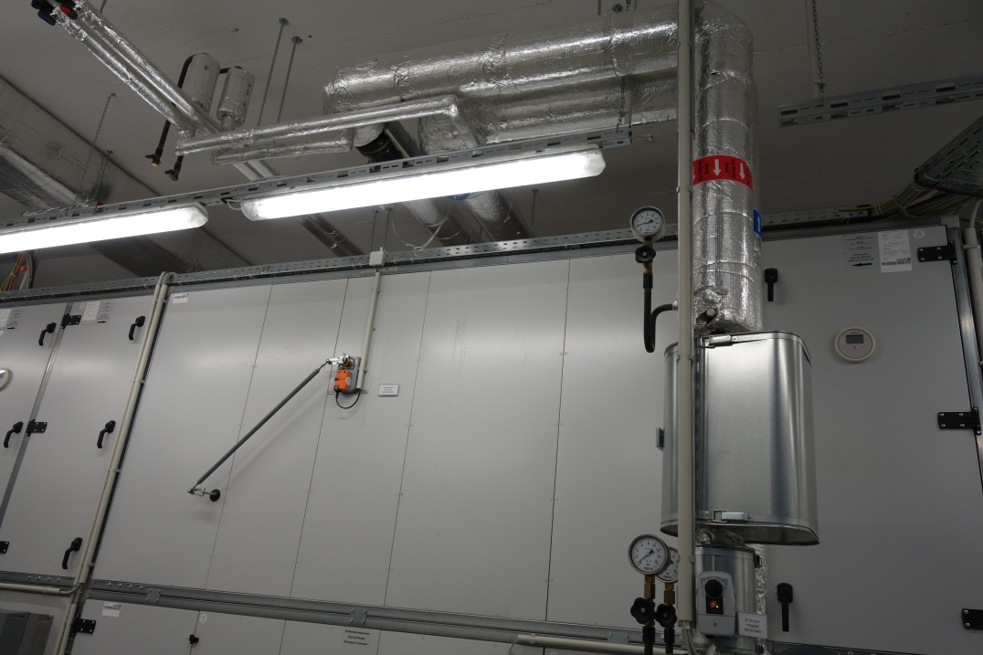
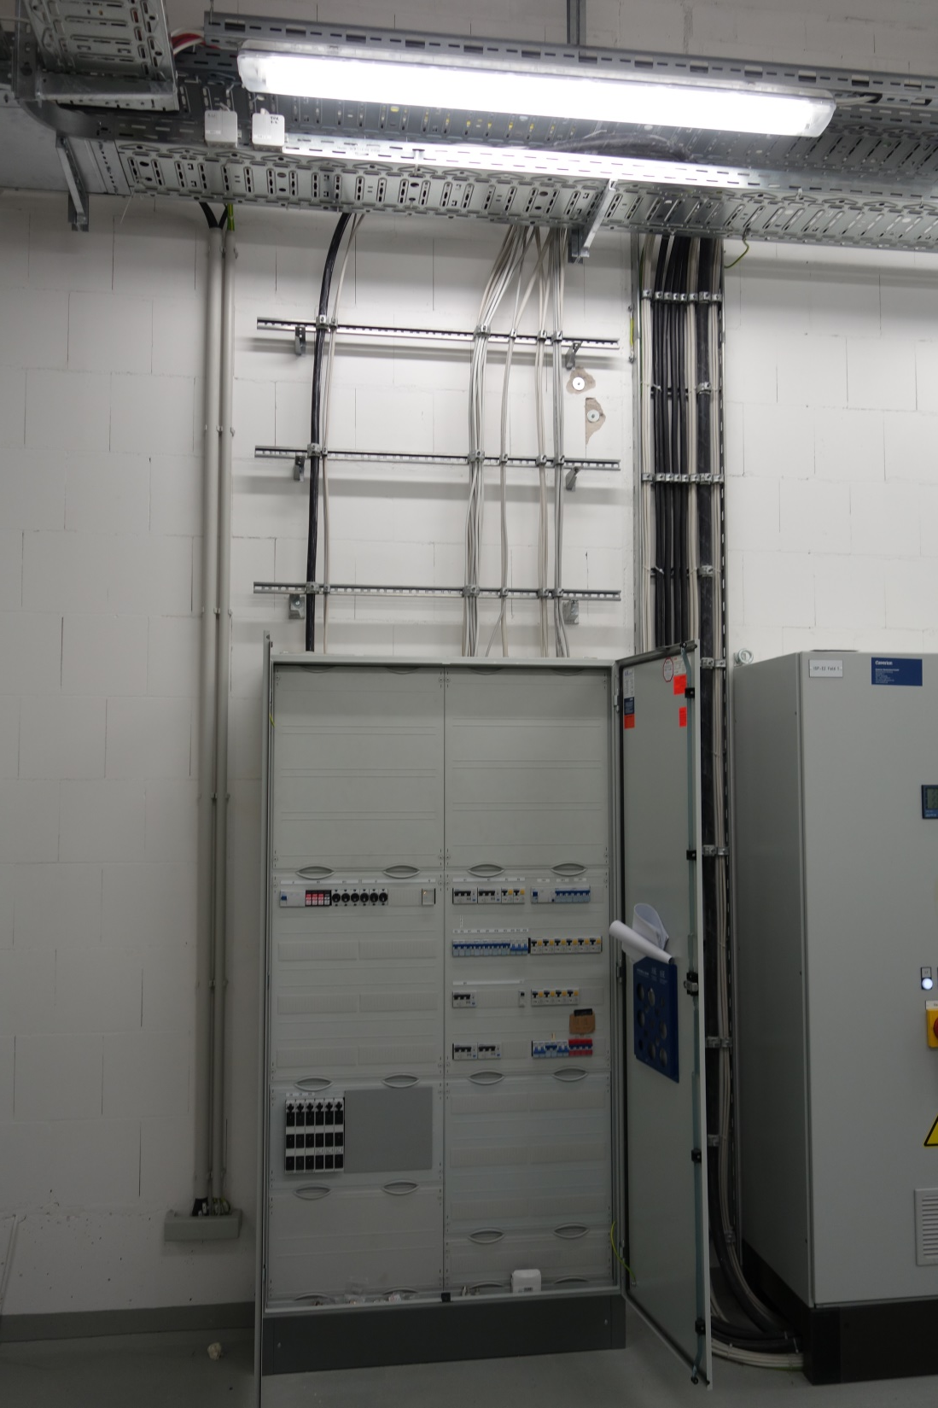
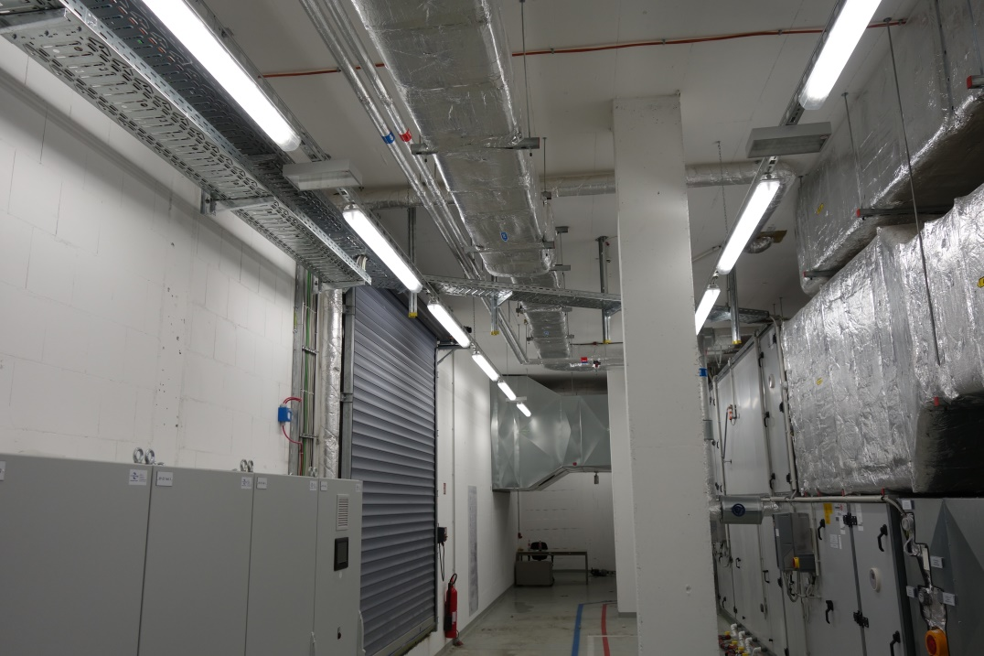
9
8
0
0
9
Montageort Rackgehäuse
Unterverteilung
Behörde

Slide 17
Hinweise
Nutzung der Kabeltrasse von der Unterverteilung (Markierung „0“) bis zum Ende der Kabeltrasse (Markierung „4“).
ca. 25m ohne vertikale Strecken
Stromversorgung: TN-S System
Planung über separate Dateien Stromlaufplan und Schema
In der Verteilung im 13. OG montieren wir einen einpoligen DO2 Trenner und einen Kombi-Ableiter (z.B. DEHNVentil). Von dort per geeignetem Kabel zu dem Montageort des Rackgehäuses per Kabeltrasse. In unser eigenen Unterverteilung kommt ein Überspannungsableiter (z.B. DEHNrail) sowie ein FI-Schutzschalter und zwei Leitungsschutzschalter zum Einsatz

Slide 18
Offene Fragen
Nutzung der Potentialausgleichsschiene neben unserem Gehäuse
Anschluss von Ethernet Überspannungsschutz und/oder DEHNrail?
Offene Fragen zur Montage in Unterverteilung Behörde?

